Slide 1
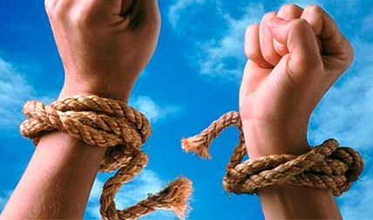
كن حراً
غلاطية
د. ريك جريفيث • مؤسسة الدراسات اللاهوتية الأردنية
BibleStudyDownloads.org

Slide 2
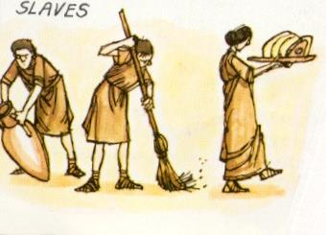
العبودية
العبد أداة حية
والأداة عبارة عن عبد هامد
—أرسطو—
Notes:
Aristotle said, “The slave is a living tool and the tool is a lifeless slave.” This horrible view of people 2000 years ago actually is still with us today. Slavery hasn’t ended. Perhaps even you are a slave. Are you? Tim Keller writes, “Sin isn’t only doing bad things, it is more fundamentally making good things into ultimate things. Sin is building your life and meaning on anything, even a very good thing, more than on God. Whatever we build our life on will drive us and enslave us. Sin is primarily idolatry.”

Slide 3

عبودية التعاليم الخاطئة هي العبودية الأسوأ
Notes:
But slavery to false teaching is the worst slavery because we all have experienced it and its affects are much more far-reaching, so how can you be free?

Slide 4
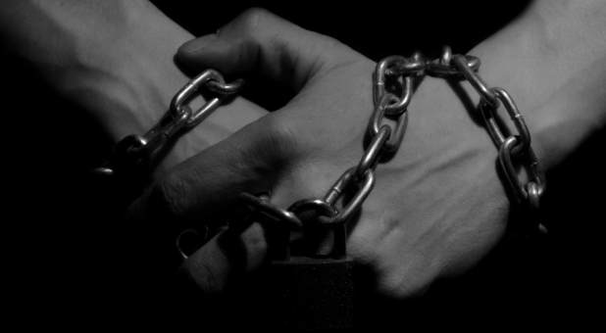
هل أنت عبد ؟
Notes:
Most say freedom comes by works.
The Bible says freedom (salvation) is by faith.
Need: Are you a slave or are you free?

Slide 5
معرفة
الله
الشخصية
173ت
الأشياء
الرمزية
الطقسية
مقابل الدين
الحقيقي
الجهود البشرية
إعلان
و عمل
الله
العبادة
بالروح
الطقوس
الديانة الطقسية
كان المسيحيون غير اليهود في غلاطية يتبعون هذا النوع من الدين قبل اهتدائهم. كانت عبادتهم جهدًا مستمرًا لإرضاء الآلهة من أجل الهروب من عقابهم. كانوا يعبدون الأشياء الملموسة - الأصنام. كان لديهم العديد من الطقوس والأشكال المقدسة التي يجب مراعاتها. لقد وثقوا في الأبراج وعلامات أخرى لإرشادهم. كانت لهم أيامهم المقدسة وفصولهم وسنواتهم.
ديانة الإختبار الشخصي
تذكر أن الدين الطقسي يؤكد على الأشياء الجسدية في العبادة بينما يؤكد الإنجيل على العبادة بالروح. يمكنك أن ترى التضارب بين هذين النوعين من الأديان في محادثة يسوع مع المرأة السامرية عند بئر يعقوب (يوحنا 4).
بول أ. بومرفيل
غلاطية و رومية
(بروكسل، 1976)، 96، 98
Notes:
Our family backgrounds are different, but in school as we grow up and in society at large we have law drilled into us throughout our lives. The early bird gets the worm. The hardworking student gets the As and lands the good job. The law-abiding citizen stays out of prison. Most of all, the good go to heaven.
It is tough to grasp grace! It goes against everything around us. Religions tell us to be good and we will be OK in the afterlife.
Yet grace is how God brings us to heaven. Specifically, we are saved from sin by grace through faith in our Lord Jesus Christ.

Slide 6
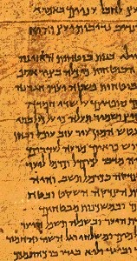
بولس مقابل الناموسيين
154ك
الناموسيون
Paul
الرجل الذي يصنع البر يخزن حياة لنفسه مع الرب
مزامير سليمان
(حوالي 50 ق.م)
المعجزات سوف تظهر في وقتها لهؤلاء المخلصين بأعمالهم
باروخ
(حوالي 100 م)
أريد أن أتعلم منكم هذا فقط أبأعمال الناموس أخذتم الروح أم بخبر الإيمان
(غل 3: 2)
Notes:
But the Galatians inherited the traditional view and the view taught at Qumran and by the rabbis that only good people go to heaven. This is clear in the letter called MMT at Qumran—as seven copies of it were dug up and it is the only letter along with 870 scrolls!

Slide 7
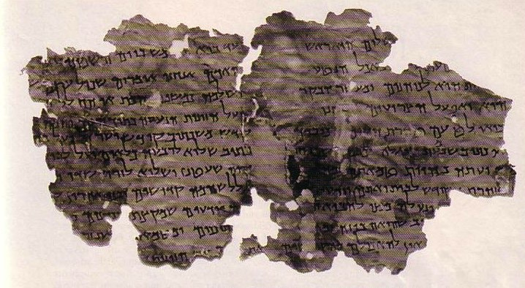
أهمية مخطوطات البحر الميت
خ ع ج 183
MMT
تظهر أن مقاومي بولس الذين علموا عن الخلاص بالناموس كانوا أشخاصاً حقيقيين
MIQSAT MA'ASE HA-TORAH
أعمال الناموس ( ترجمة أبيج تعطي دليلاً على الإيمان الرباني عن الخلاص بالأعمال الذي يجادل بولس ضده في غلاطية )

Slide 8

كيف يمكنك أن تكون حراً ؟

Slide 9
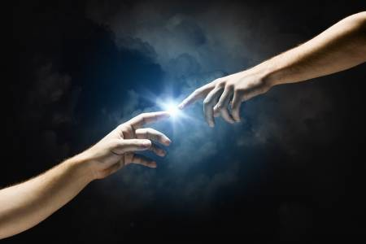
لماذا يجب أن يكون الخلاص بالإيمان وحده ؟
Notes:
What reasons can we give that simple trust in Christ alone puts us in a right relationship with God?

Slide 10
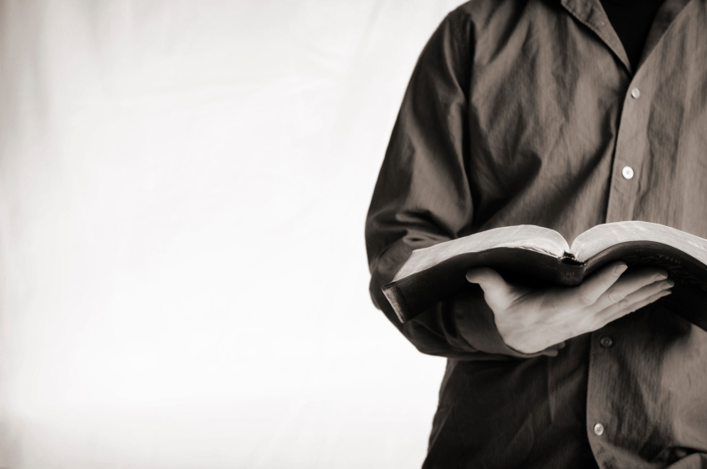
دعونا ندرس
النص الكتابي
الكتاب المقدس :
سفراً سفراً

Slide 11
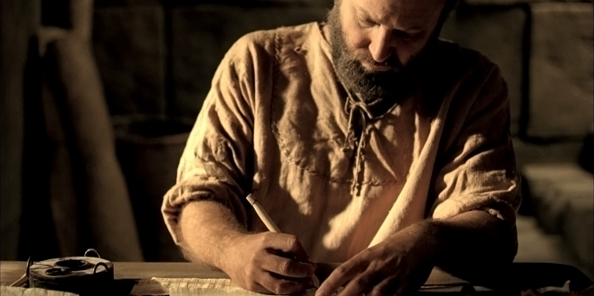
الخلفية
Notes:
Justification by faith was attacked in Galatia.
Paul taught the church salvation by faith but false teachers soon confused them by teaching salvation by works.
The differences between Jews and Gentiles in Paul’s time could hardly be overstated. They believed in different Gods (one v. many), they ate different foods (kosher v. whatever), their thinking was entirely contrary (revelation v. philosophy).
These differences did not come into focus for the first 16 years of the church when the church was composed of nearly all Jews.

Slide 12

Now make sure that you stay free, and don’t get tied up again in slavery to the law
So Christ has truly set us
free.
تكوين 5:1 NLT

Slide 13
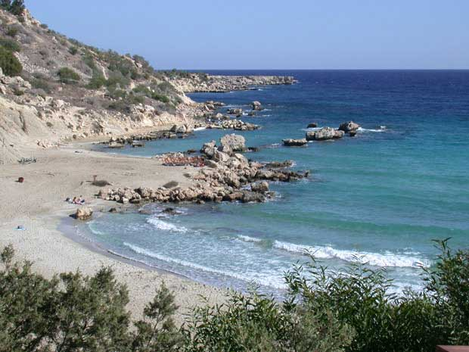
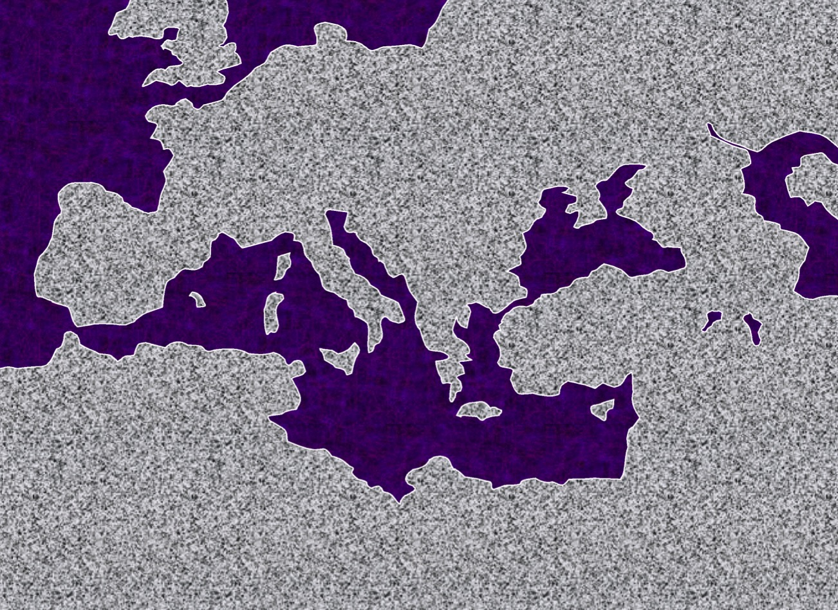

رقم 1 : الخطاف : المختبر
STUDY HELP #24
رحلات بولس
في لمحة
ATLANTIC OCEAN
48-49
م
أوروبا
ASIA
الشاطئ في قبرص
روما
مكدونية
•
أنطاكية بيسيدية
أفريقيا
أثينا
أفسس
أع 13-14
أنطاكية سوريا
البحر المتوسط
أورشليم
الأهمية : عُبد كالآلهة، صنع المعجزات، رجم بولس، عمل صعب، زراعة كنائس، العودة بنفس المسار
العربية
42
14
© 2006 TBBMI
9.65.08.
Notes:
With these ideas in mind…and with Study Help #24…let's go with Paul on his JOURNEYS AT A GLANCE. First…the main locations of the dramatic action facing Paul and his little party…
//// Here is Jerusalem…
//// SYRIAN Antioch…
//// PISIDIAN Antioch…(there were many ancient Antiochs!)…
//// Ephesus…
//// Macedonia…(Remember Alexander's birthplace?)…
//// Athens…
//// and the capital city of the world of his day…ROME, at the center of Empire.
//// So…Trip #1: Call it the HOOK…or A LABORATORY on Study Help #24…
//// Recounted in some detail in Acts 13 and 14.
//// Here's a Cyprian beach typical of those Paul and his party would have moved across.
//// On your map trace out his route similar to A HOOK SHAPE that moves from SYRIAN ANTIOCH through the island of Cyprus and on into central Turkey.
//// Significance of this trip: IT WAS A LEARNING LABORATORY! No one had done this before. Along the way they were worshipped as GODS…because the people had never seen anything like this…these strangers were going about working miracles. But in spite of those good works, Paul was STONED and almost died. The party must have quickly recognized that mission would become a very difficult work indeed. But along the way many new churches were planted. What kept them going? Faith in all they had seen and experienced in the development of their own Christian spirit and intellect. Their travel route began at Syrian Antioch – follow your hook – into today's central Turkey…
//// …then they turned around and returned to Syrian Antioch by the same route, there to report the results of their journey to the church.
//// LENGTH OF THIS TRIP: PROBABLY ABOUT 1.5 YEARS
IN THE LAST HALF OF THE A.D. 40s.

Slide 14
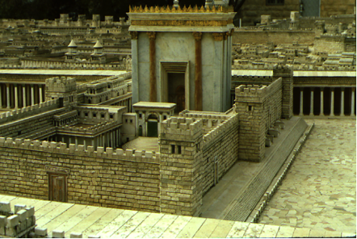
1(--)2"The Jerusalem Council"
49 م
Acts 15:1—Must a Gentile become a Jew, and accept his laws and ceremonies, before he can become a Christian?
ATLANTIC OCEAN
EUROPE
النعمة
فقط
آسيا
روما
•Macedonia
أنطاكية بيسيدية
أثينا
أفسس
أفريقيا
أعمال 15
أنطاكية سوريا
البحر المتوسط
1(--)2 مجمع أورشليم
أورشليم
تم تسوية المشكلة بشكل دائم :
النعمة و ليس الناموس
العربية
© 2006 TBBMI
9.65.08.
43
4
Notes:
Paul apparently had little time to rest up.
//// In Fall A.D. 49 he made that special SHORT trip between the BIG TRIPS #1 and #2…for the famous JERUSALEM COUNCIL.
This was a 500-mile journey from Syrian Antioch, south to the city of the mother church…to Jerusalem.
//// The issue here –– told to us in Acts 15 –– was the simple question:
"Must a Gentile become a Jew, and accept his laws and ceremonies, before he can become a Christian?" It must have been a heated argument!
//// Finally the issue was permanently settled: one becomes a Christian through GRACE…not LAW. However, if following the law makes one comfortable, fine. Accepting Christ as Lord and Savior is a matter of belief and relinquishment –– that is the only requirement! GRACE AND GRACE ONLY!
//// Then Paul and his party returned north to Syrian Antioch. Our BASIC BELIEFS of today date firmly from that Jerusalem meeting of Acts 15. Later reformers of the church also anchored their Christian tenets right there – dating from the Jerusalem Council.

Slide 15
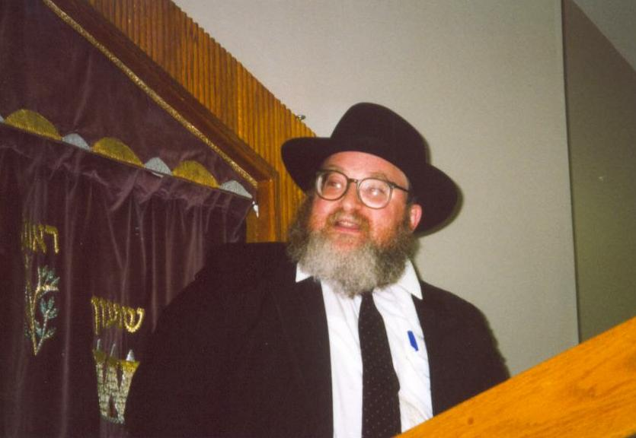
نقص أو لا نقص ؟
لا 19: 27 ( لا تقصروا رؤوسكم مستديراً و لا تفسد عارضيك )

Slide 16
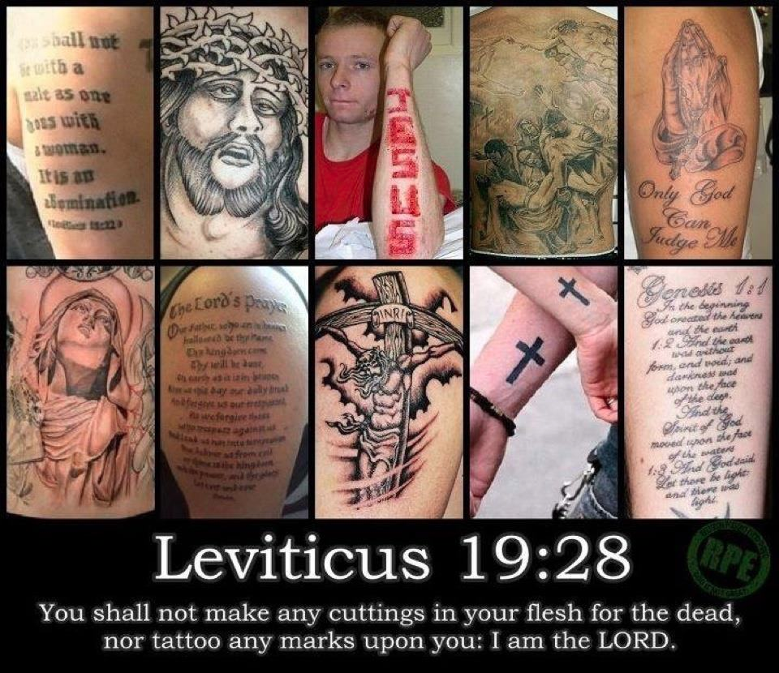
لاويين 19: 28
و لا تجرحوا أجسادكم لميت و كتابة وسم لا تجعلوا فيكم أنا الرب
Notes:
Can Christians today have tattoos even though they are prohibited by the OT Law?
What if they are tattoos about Jesus?!

Slide 17

ماذا تعتقد ؟
هل نعيش تحت الناموس ؟
هل يمكنني أكل الخنزير ؟
هل يجب أن أطيع السبت ؟
الناموس
هل يمكن للمسيحيين تناول الدم (مثل يونغ تاو فو، سجق الدم) ؟
كيف يرتبط الناموس بنا ؟
هل يطلب الله العشور مني ؟

Slide 18
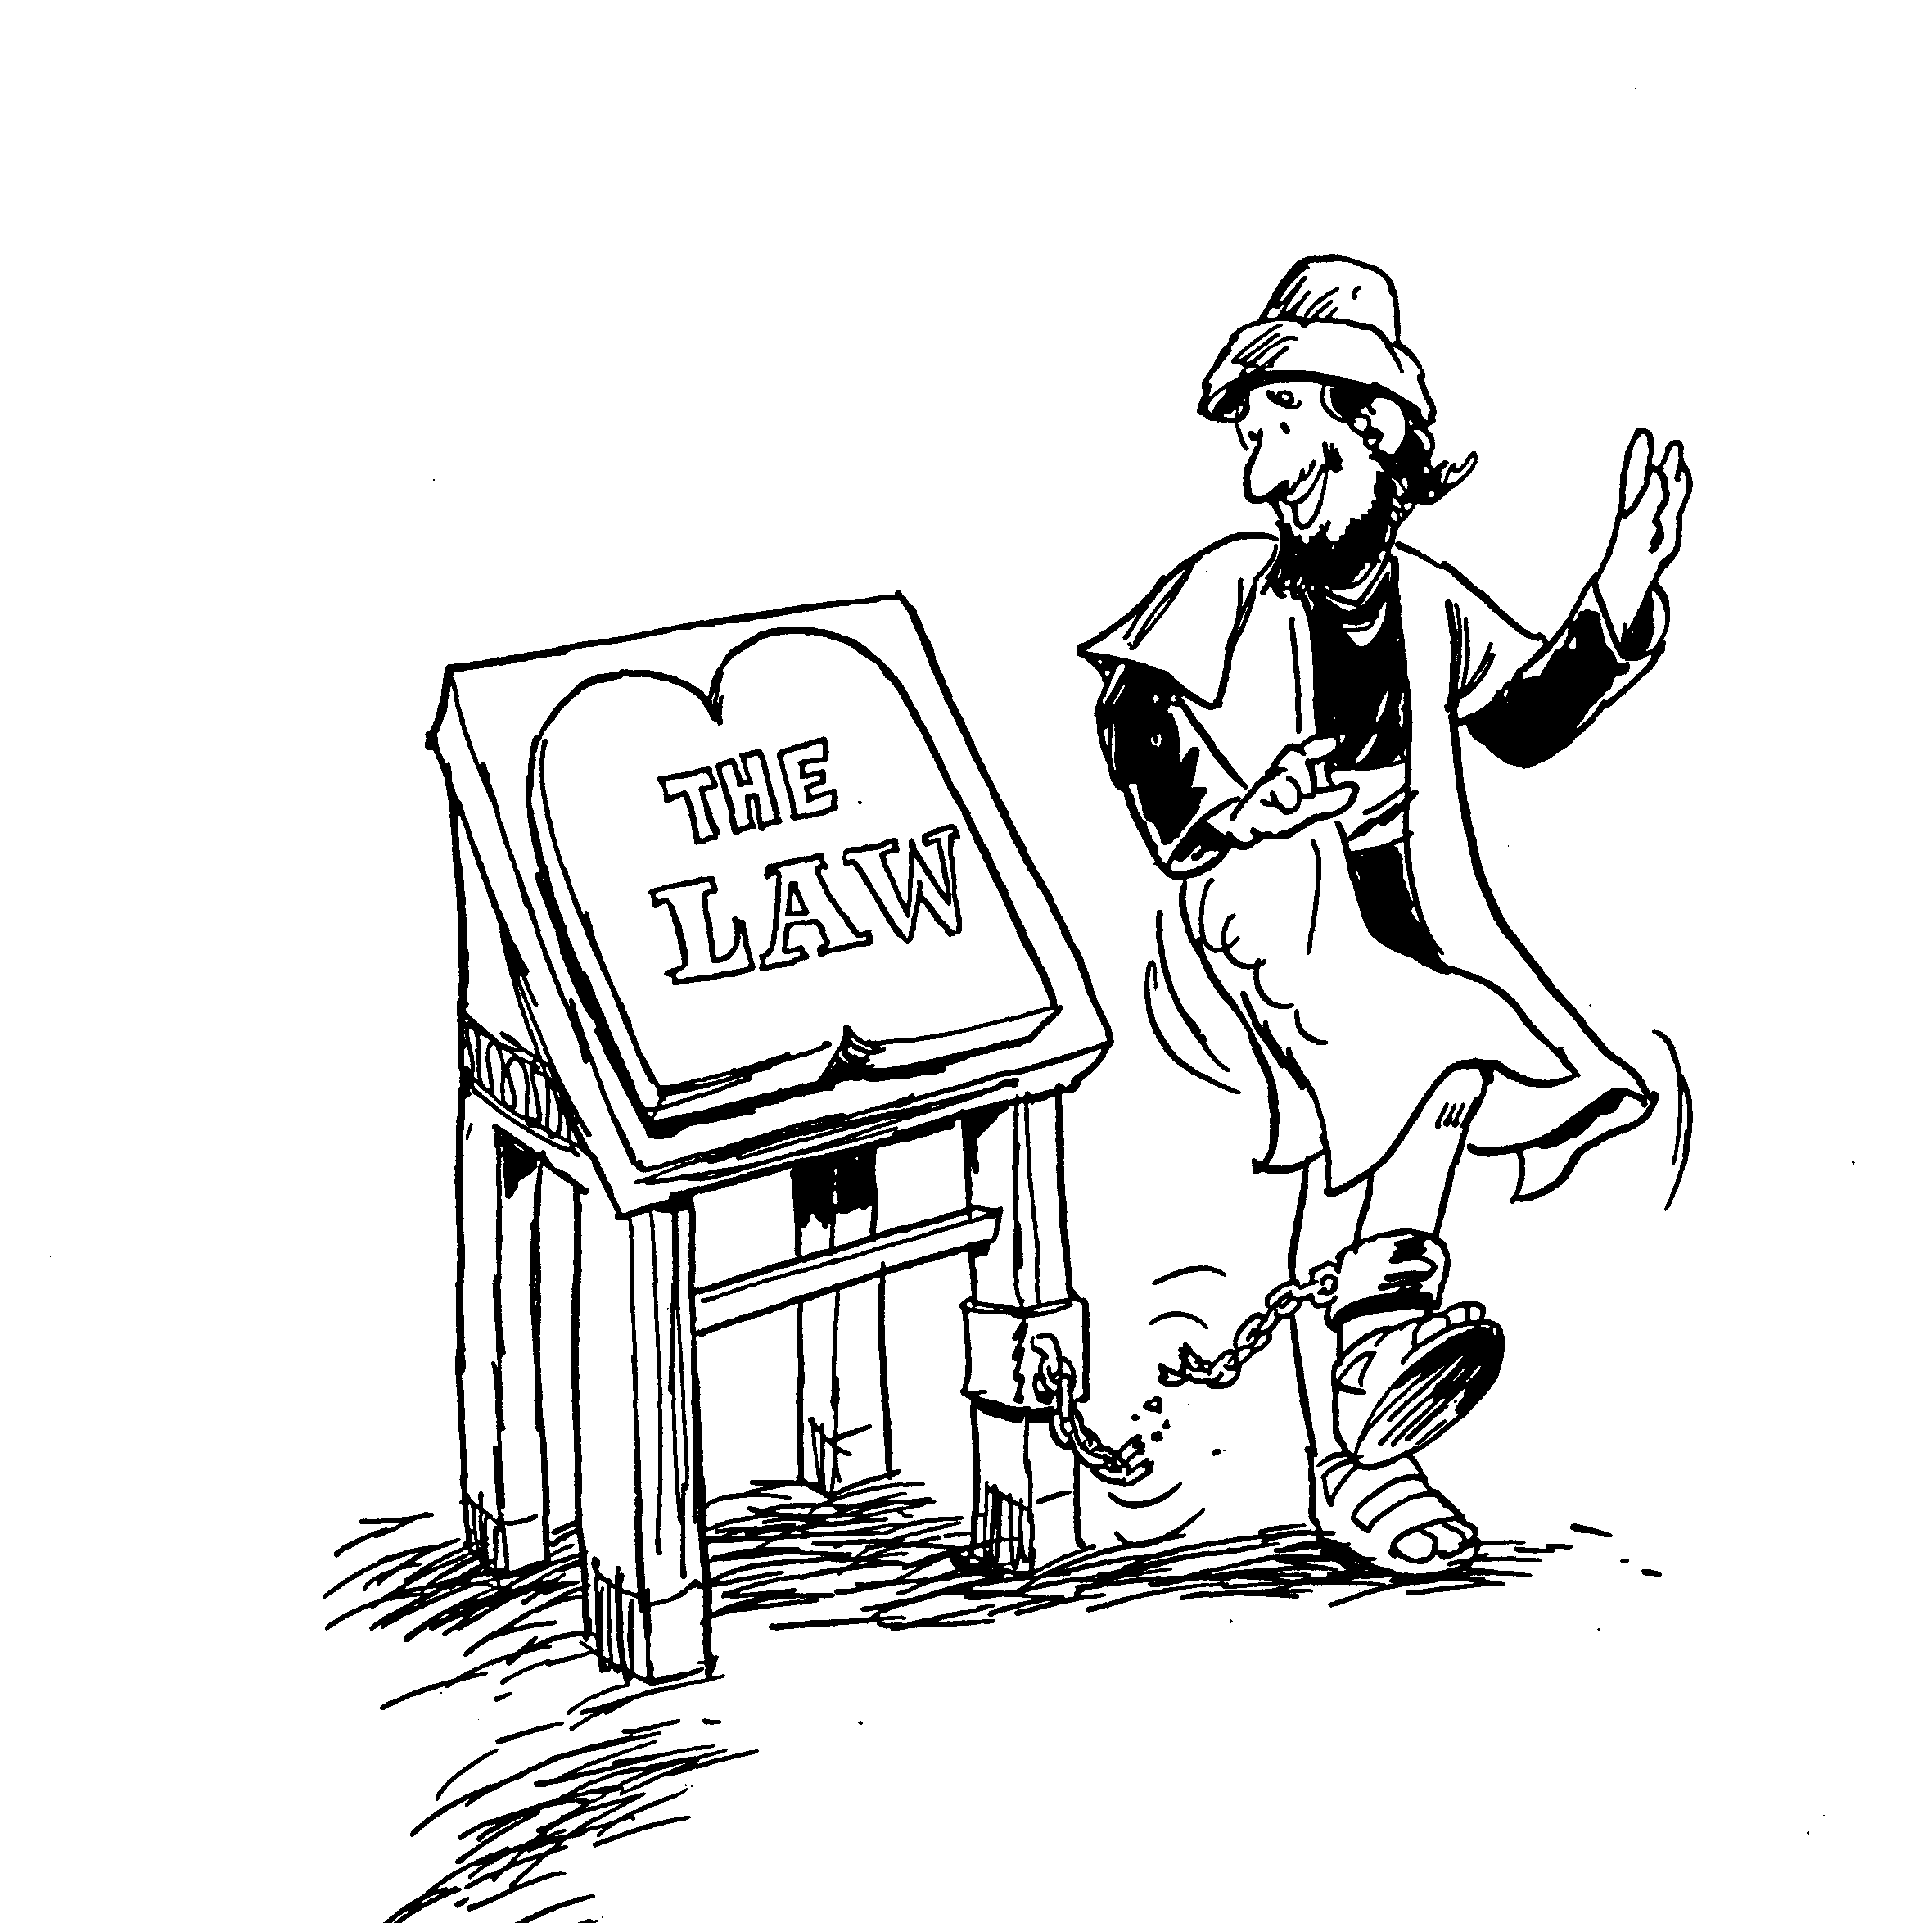
إصحاحات غلاطية
1. التحول عن الإنجيل الحقيقي
2. مراءاة بطرس
3. مثال من إيمان إبراهيم
4. الناموس مقابل الحرية الحقيقية
5. مواقف مقادة بالروح
6. استرداد المؤمنين المخطئين
الناموس
Barry Huddleston, The Acrostic Summarized Bible

Slide 19
بولس و رسائله
143
124
39-41
إلى أقصى الأرض (أع 1: 8)
أع 9 13 14 15 16 18 21 27 28
نيسان 48-
أيلول 49
1
غلاطية
نيسان 50-
أيلول 52
2
بحر إيجة
أيلول 53-
أيار 57
3
آسيا
شباط 60-
آذار 62
1
روما
أيلول 62-
خريف 67
4
إسبانيا
خريف 67-
ربيع 68
2
روما
صيف
35-37
دمشق
أنطاكية
أيار 57-
آب 59
المحاكمة
خريف 49
المجمع
ربيع 68
توسع
الكنيسة
35 48 49 50 52 53 57 60 62 67 68 95
غلاطية
أنطاكية
خريف 49

Slide 20
الكلمة و الآية المفتاحية
غلاطية
167
الكلمة المفتاحية : التبرير
الآية المفتاحية
إذ نعلم أن الإنسان لا يتبرر بأعمال الناموس بل بإيمان يسوع المسيح آمنا نحن أيضاً بيسوع المسيح لنتبرر بإيمان يسوع لا بأعمال الناموس لأنه بأعمال الناموس لا يتبرر جسد ما
(غلاطية 2: 16)

Slide 21
174
 | الترجمة العربية المبسطة | الترجمة المشتركة
رومية 4: 25 | و هو قد سلم للموت و أقيم من الموت من أجل غفران خطايانا و من أجل تبريرنا | و كان أسلمه إلى الموت للتكفير عن زلاتنا و أقامه من أجل تبريرنا
رومية 5: 16 | فنتيجة عطية الله ليست كنتيجة خطية ذلك الإنسان الواحد فقد جاء الحكم المؤدي إلى الدينونة بعد خطية واحدة أما العطية المؤدية إلى البر فجاءت بعد خطايا كثيرة | و هناك فرق في النتيجة بين هبة الله و بين خطيئة إنسان واحد فخطيئة إنسان واحد قادت البشر إلى الهلاك و أما هبة الله بعد كثير من الخطايا فقادت البشر إلى البر
رومية 5: 18 | لقد جاءت الدينونة على جميع الناس بمعصية واحدة و كذلك جاء البر المؤدي إلى الحياة الأبدية لجميع الناس بعمل بار واحد | فكما أن خطيئة إنسان واحد قادت البشر جميعاً إلى الهلاك فكذلك بر إنسان واحد يبرر البشر جميعاً فينالون الحياة
آيات عن التبرير
Notes:
“In Christian theology, justification is God's act of removing the guilt and penalty of sin while at the same time making a sinner righteous through Christ's atoning sacrifice”—Wikipedia at https://en.wikipedia.org/wiki/Justification_(theology)
It is similar to salvation which means to deliver or save us from sin’s penalty.

Slide 22
البيان الموجز
غلاطية
167
يدافع بولس عن رسوليته و عن التبرير بالإيمان حتى لا يسعى الغلاطيون إلى الخلاص من خلال التمسك بالناموس
التطبيق
هل تقوم بإضافة أية متطلبات أخرى للخلاص غير الإيمان بالمسيح كالمعمودية، التكلم بألسنة، الأعمال الصالحة ؟
النتيجة المنطقية للتبرير بالإيمان هي التقوى

Slide 23
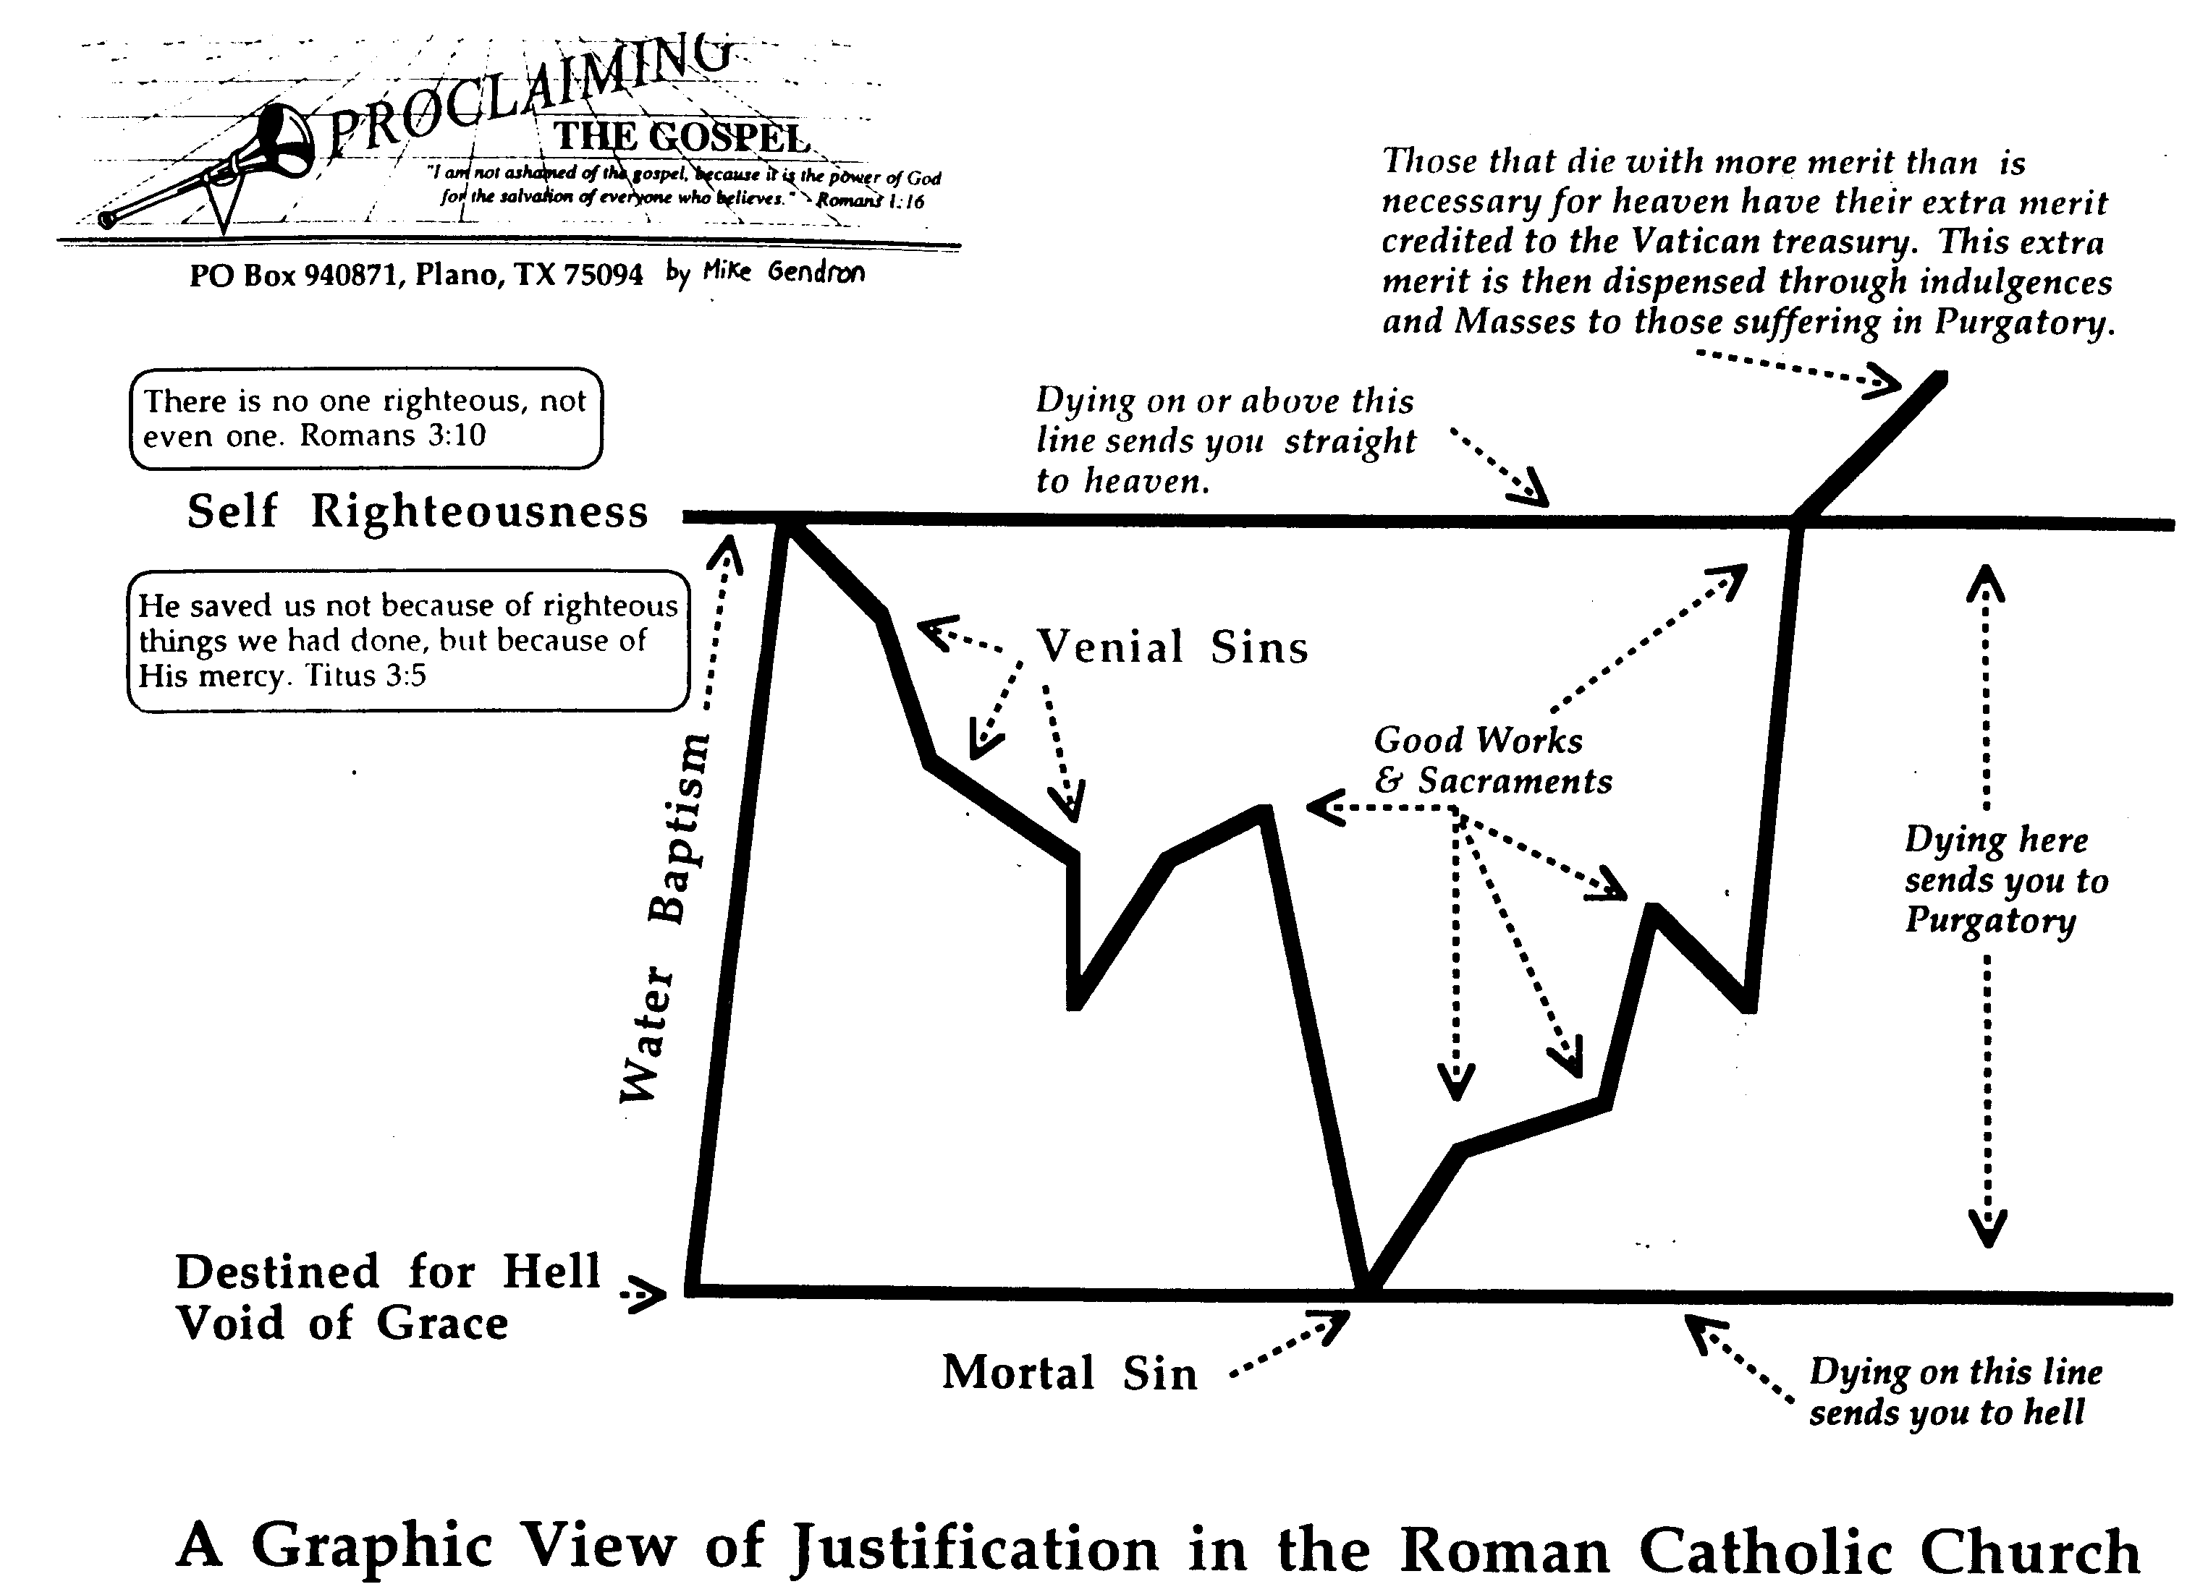
النظرة الكاثوليكية للتبرير
174ب
أولئك الذين يموتون بجدارة أكثر مما هو ضروري للسماء لديهم مزاياهم الإضافية تُنسب إلى خزينة الفاتيكان. ثم يتم تقديم هذه الميزة الإضافية من خلال الغفران والجماهير لأولئك الذين يعانون في المطهر.
الموت على هذا الخط أو فوقه يرسلك مباشرة إلى الجنة.
ليس بار ليس و لا واحد (رو 3: 10)
البر الذاتي
لا بأعمال في بر عملناها نحن بل بمقتضى رحمته خلصنا (تيطس 3: 5)
الخطايا العرضية
الأعمال الصالحة و الأسرار المقدسة
الموت هنا يرسلك إلى المطهر
معمودية الماء
مقدر للجحيم خال من النعمة
خطايا مميتة
الموت على هذا الخط يرسلك مباشرة إلى الجحيم
عرض بياني للتبرير في الكنيسة الرومانية الكاثوليكية
Notes:
NS-09-Galatians-slide 110
FU-02-Death-slide 33

Slide 24
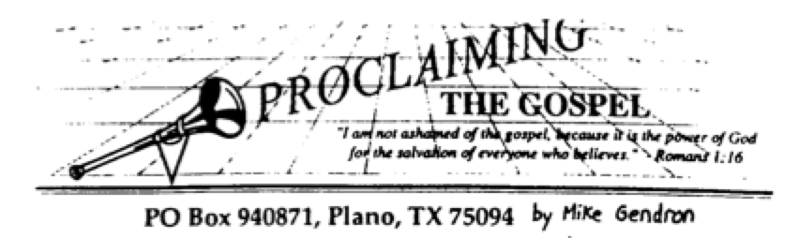
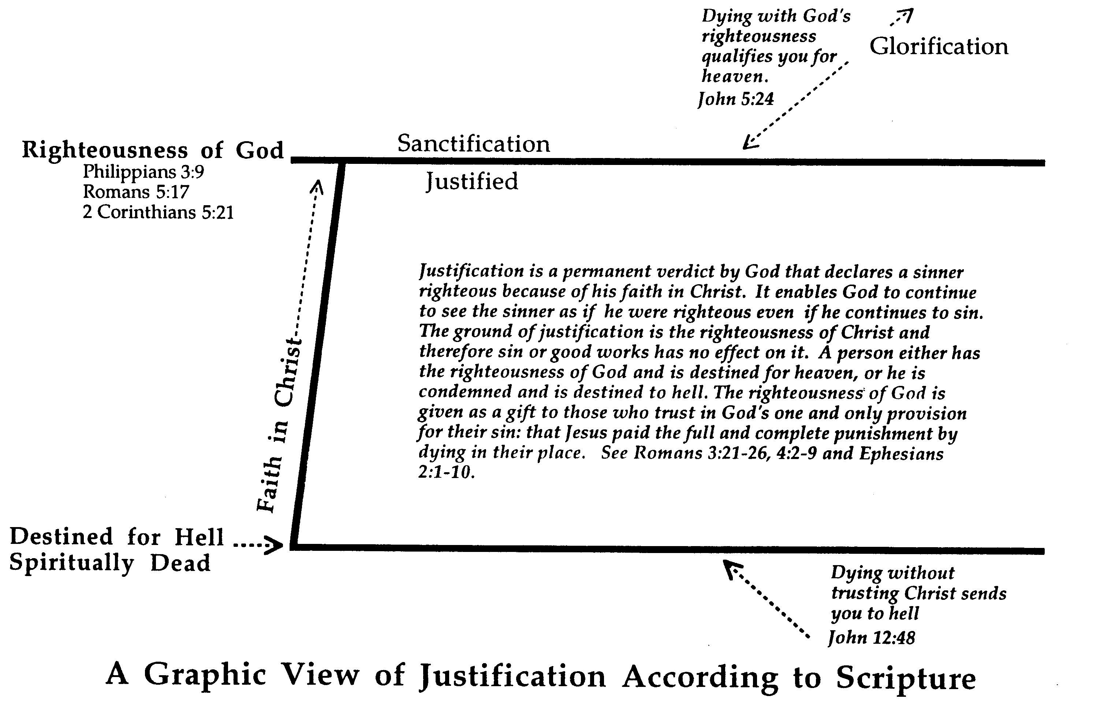
النظرة الكتابية للتبرير
174c
إن الموت ببر الله يؤهلك للسماء (يوحنا 5: 24)
التمجيد
التقديس
بر الله
فيلبي 3: 9
رومية 5: 17
2 كورنثوس 5: 21
مبرر
التبرير هو حكم دائم من الله يعلن أن الخاطئ بار بسبب إيمانه بالمسيح. إنه يُمكِّن الله من الاستمرار في رؤية الخاطئ كما لو كان بارًا حتى لو استمر في الخطيئة. أساس التبرير هو بر المسيح ، وبالتالي فإن الخطيئة أو الأعمال الصالحة لا تؤثر عليه. الإنسان إما أن يكون له بر الله ومقدر له أن يذهب إلى الجنة ، أو أنه محكوم ومقدر له أن يذهب إلى الجحيم. يُمنح بر الله كهدية لأولئك الذين يثقون في تدبير الله الوحيد لخطيتهم: أن يسوع دفع العقوبة الكاملة والكاملة بموته بدلاً عنهم. انظر رومية 3: 21- 26 ؛ 4: 2-9 وأفسس 2: 1-10.
الإيمان بالمسيح
مقرر للجحيم
ميت روحياً
الموت دون أن تثق في المسيح يرسلك إلى الجحيم (يوحنا ١٢: ٤٨)
عرض بياني للتبرير حسب الكتاب المقدس

Slide 25
لماذا يجب أن يكون الخلاص بالإيمان وحده ؟
يقدم بولس
3 أسباب
Notes:
What reasons can we give that simple trust in Christ alone puts us in a right relationship with God?

Slide 26

بولس مقابل المهودين
167
 | هجوم المهودين | دفاع بولس | الموضوع
الفصول 1-2 | يعلم بولس هذه العقيدة بسلطته الخاصة | الله دعاني و الرسل الإثني عشر أكدوا ذلك | السيرة الذاتية
الفصول 3-4 | هذا تعليم جديد مخالف للعهد القديم | كان الخلاص دائماً بالإيمان حتى في العهد القديم | لاهوتي
الفصول 5-6 | التعليم عن الإيمان وحده سوف يشجع على نمط حياة خاطئ | لا التبرير بالإيمان سوف يقود بشكل طبيعي إلى حياة تقية | تطبيقي
التبرير بالإيمان

Slide 27
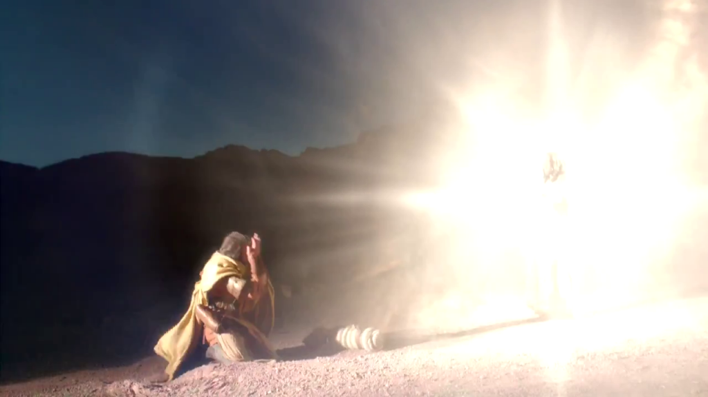
1. دعا يسوع بولس ليعلم الخلاص بالإيمان (غل 1-2)
Notes:
[Jesus himself appointed Paul to proclaim justification by faith as his defining doctrinal truth.]
[Personal: Paul defends his apostolic call to counter Judaizer teaching that Paul invented justification by faith.]

Slide 28
غلاطية 1
Notes:
Paul rebukes their legalism instead of thanking them (1:1-9).

Slide 29
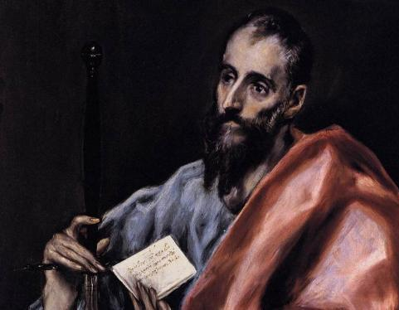
حجة سيرة
بولس الذاتية
(غل 1-2)
بولس يدافع عن رسوليته

Slide 30
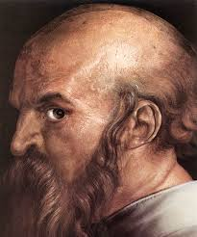
نوع مختلف
من التحية
(1: 1)
بولس رسول لا من الناس و لا بإنسان بل بيسوع المسيح و الله الآب الذي أقامه من الأموات

Slide 31
جدول السفر
التبرير بالإيمان
هجوم المهودين رقم 1 يعلم بولس هذه العقيدة بسلطته الخاصة |  | هجوم المهودين رقم 2 هذا تعليم جديد مخالف للعهد القديم |  | هجوم المهودين رقم 3 التعليم عن التبرير بالإيمان وحده سوف يشجع على نمط حياة خاطئ
دفاع بولس الله دعاني و الرسل الإثني عشر أكدوا ذلك |  | دفاع بولس كان الخلاص دائماً بالإيمان حتى في العهد القديم |  | دفاع بولس لا فالتبرير بالإيمان سوف يقود بشكل طبيعي إلى حياة تقية
سيرة ذاتية |  | لاهوتي |  | تطبيقي
الإصحاحات 1-2 |  | الإصحاحات 3-4 |  | الإصحاحات 5-6
تأييد الرسولية |  | تأييد التبرير بالإيمان |  | تأييد المسؤوليات
توبيخ | علاقات | تأكيد | توضيح | توازن | خدمة | تحذيرات
1: 1-9 | 1: 10-2: 21 | 3 | 4 | 5 | 6: 1-10 | 6: 11-18
أنطاكية - سوريا
خريف 49م (بعد الرحلة التبشيرية الأولى)
167

Slide 32
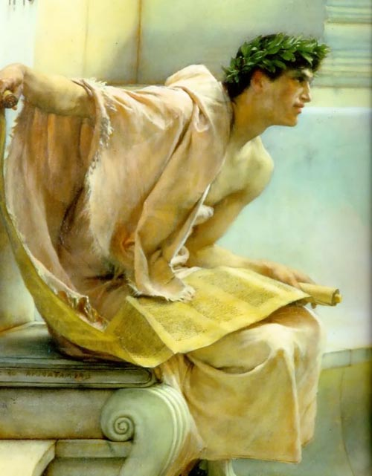
الرجوع
(غل 1: 6-7)
6 إني أتعجب أنكم تنتقلون هكذا سريعاً عن الذي دعاكم بنعمة المسيح إلى إنجيل آخر 7 ليس هو آخر غير أنه يوجد قوم يزعجونكم و يريدون أن يحولوا إنجيل المسيح

Slide 33
الرجوع
(غل 1: 8-9)
8 و لكن إن بشرناكم نحن أو ملاك من السماء بغير ما بشرناكم فليكن أناثيما 9 كما سبقنا فقلنا أقول الآن أيضاً إن كان أحد يبشركم بغير ما قبلتم فليكن أناثيما

Slide 34
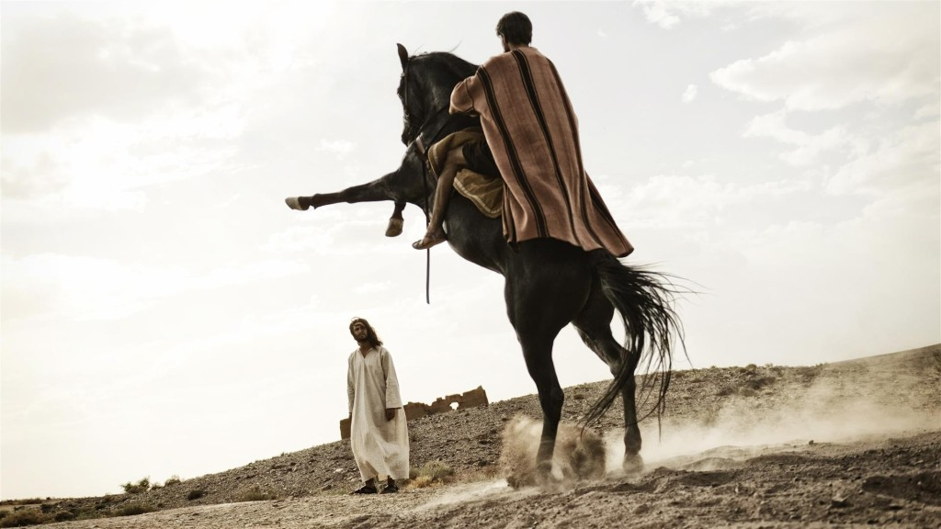
مصدر تعليم بولس (1: 12)
لأني لم اقبله من عند إنسان و لا عُلمته بل بإعلان يسوع المسيح
Notes:
Paul didn’t invent justification by faith by his own authority (1:10–2:21).
He was independent of other apostles by being called by Jesus alone (1:10-24).

Slide 35
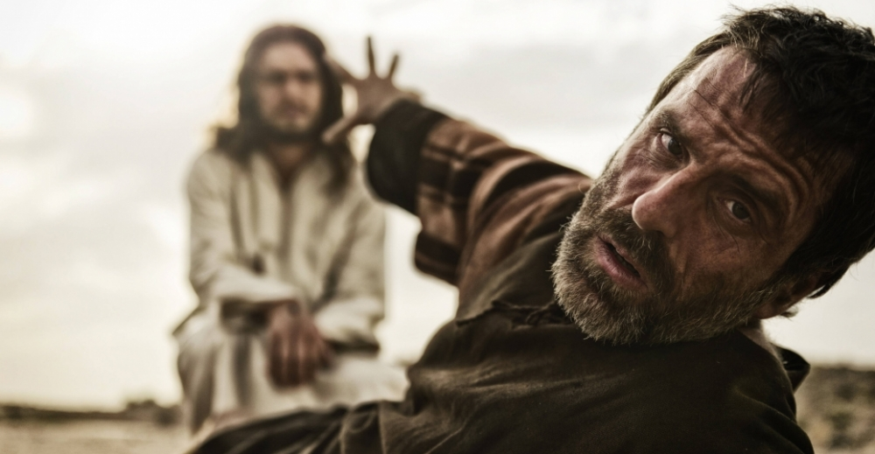
مصدر
تعليم بولس
(أع 9: 5ب)
أنا يسوع الذي أنت تضطهده

Slide 36
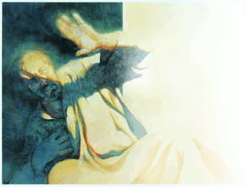
مصدر
تعليم بولس
(1: 15-16)
15 و لكن لما سر الله الذي أفرزني من بطن أمي و دعاني بنعمته
16 أن يعلن ابنه في لأبشر به بين الأمم للوقت لم أستشر لحماً و دماً

Slide 37
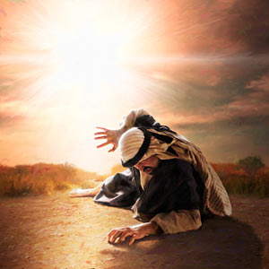
مصدر
تعليم بولس
(1: 17)
و لا صعدت إلى أورشليم إلى الرسل الذين قبلي بل انطلقت إلى العربية ثم رجعت أيضاً إلى دمشق

Slide 38
غلاطية 2
Notes:
He was interdependent with other apostles but approved by them (2:1-10).

Slide 39
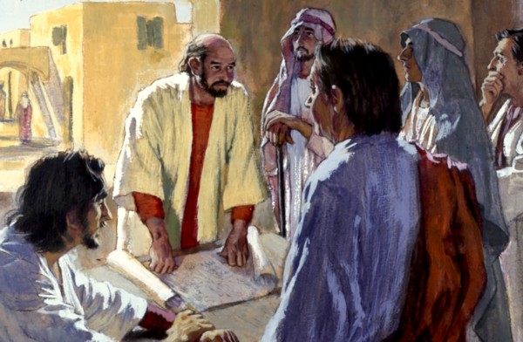
شركاء
لا
معلمين
(2: 9)
فإذ علم بالنعمة المعطاة لي يعقوب و صفا و يوحنا المعتبرون أنهم أعمدة أعطوني و برنابا يمين الشركة لنكون نحن للأمم و أما هم فللختان

Slide 40
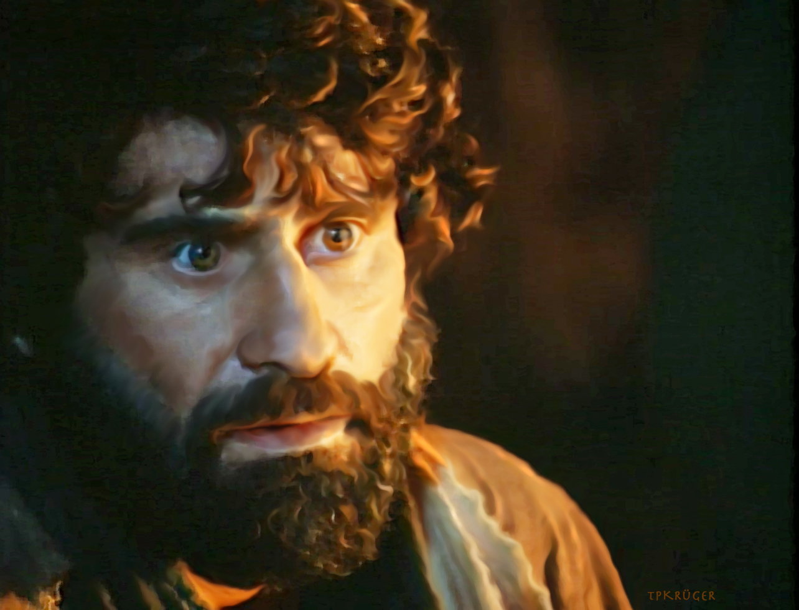
هل كان بطرس فوق
التوبيخ ؟
هل يمكن ان يخطئ عمود الكنيسة هذا علانية ؟

Slide 41
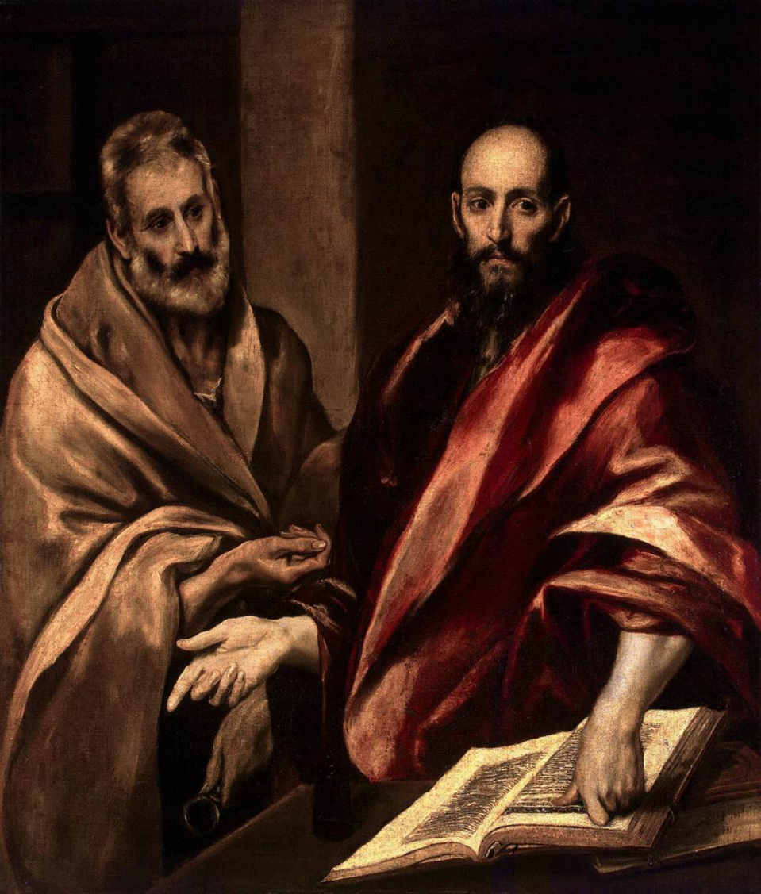
بولس يوبخ بطرس
(2: 11-12)
11 و لكن لما أتى بطرس إلى أنطاكية قاومته مواجهة لأنه كان ملوماً 12 لأنه قبلما أتى قوم من عند يعقوب كان يأكل مع الأمم و لكن لما أتوا كان يؤخر و يفرز نفسه خائفاً من الذين هم من الختان
Notes:
He indicted Peter when Peter publicly acted against justification by faith (2:11-21).

Slide 42
الآية المفتاحية
167
إذ نعلم أن الإنسان لا يتبرر بأعمال الناموس بل بإيمان يسوع المسيح آمنا نحن أيضاً بيسوع المسيح لنتبرر بإيمان يسوع لا بأعمال الناموس لأنه بأعمال الناموس لا يتبرر جسد ما
(2: 16)
غلاطية

Slide 43
لماذا يجب أن يكون الخلاص بالإيمان وحده ؟
يقدم بولس
3 أسباب

Slide 44
1. دعا يسوع بولس ليعلم عن الخلاص بالإيمان (غل 1-2)
Notes:
[Jesus himself appointed Paul to proclaim justification by faith as his defining doctrinal truth.]
[Personal: Paul defends his apostolic call to counter Judaizer teaching that Paul invented justification by faith.]

Slide 45
جدول السفر
التبرير بالإيمان
هجوم المهودين رقم 1 يعلم بولس هذه العقيدة بسلطته الخاصة |  | هجوم المهودين رقم 2 هذا تعليم جديد مخالف للعهد القديم |  | هجوم المهودين رقم 3 التعليم عن التبرير بالإيمان وحده سوف يشجع على نمط حياة خاطئ
دفاع بولس الله دعاني و الرسل الإثني عشر أكدوا ذلك |  | دفاع بولس كان الخلاص دائماً بالإيمان حتى في العهد القديم |  | دفاع بولس لا فالتبرير بالإيمان سوف يقود بشكل طبيعي إلى حياة تقية
سيرة ذاتية |  | لاهوتي |  | تطبيقي
الإصحاحات 1-2 |  | الإصحاحات 3-4 |  | الإصحاحات 5-6
تأييد الرسولية |  | تأييد التبرير بالإيمان |  | تأييد المسؤوليات
توبيخ | علاقات | تأكيد | توضيح | توازن | خدمة | تحذيرات
1: 1-9 | 1: 10-2: 21 | 3 | 4 | 5 | 6: 1-10 | 6: 11-18
أنطاكية - سوريا
خريف 49م (بعد الرحلة التبشيرية الأولى)
167

Slide 46
غلاطية 3

Slide 47
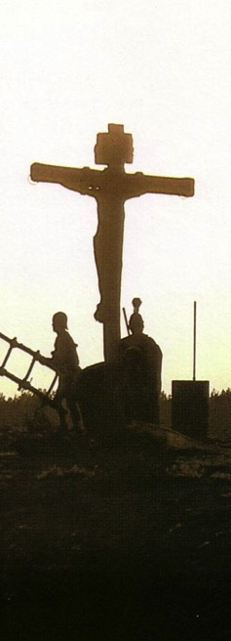
2. الخلاص كان دائماً بالإيمان (غل 3-4)
مركزية الصليب
قبل الميلاد
ينظر الإيمان إلى الأمام نحو صليب المسيح
بعد الميلاد
ينظر الإيمان إلى الخلف نحو صليب المسيح
Notes:
[Whether Old Testament or new, we have always been put in a right relationship with God by simple trust.]
[Practical: Paul applies salvation by faith in Spirit-led living by exhorting balance and others-orientation.]

Slide 48
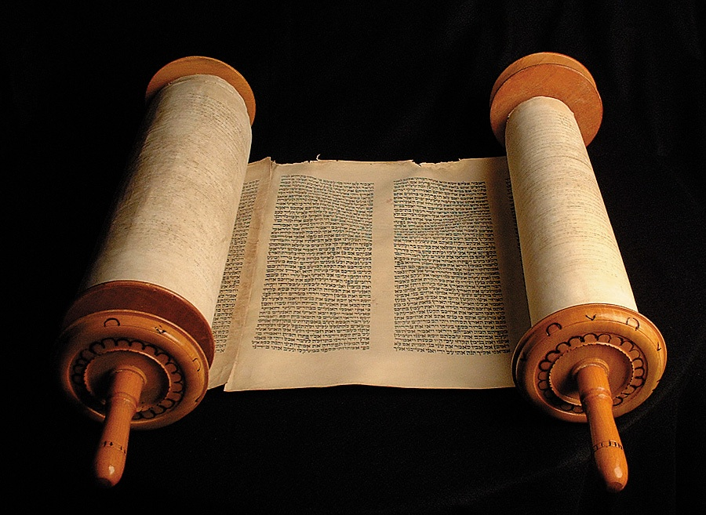
لماذا أعطى الله ناموس العهد القديم ؟
Notes:
Justification by faith instead of Law is seen in the superior Holy Spirit and Promise (Gal 3).
Both salvation and sanctification must be by the same means—faith (3:1-5).

Slide 49

حجة
بولس
اللاهوتية
(غل 3-4)
يدافع بولس عن
التبرير بالإيمان

Slide 50

ما هو الرأي الأدق ؟
174د
الخلاص بواسطة
الإيمان و الأعمال
الإيمان وحده
الإيمان و الأعمال
ع ق
الأعمال
الإيمان وحده
الإيمان وحده
الإيمان و الأعمال
ع ج
الإيمان
م ع ق 121ي

Slide 51

بكلمات أخرى
153
الخلاص كان دائماً
بالإيمان وحده

Slide 52

إبراهيم
أبطال
الإيمان
Notes:
An introduction to Abram gives his genealogy to understand his life (11:27-32).
Then…
God makes an unconditional covenant with Abram that promises him a land, a nation, and a blessed name, to reveal to Israel God's initiation, separation, and ratification of His covenant (Gen 12–15).
———
OS-01-Gen4-20-slide 79
NS-06-Rom3-4-slide 79

Slide 53
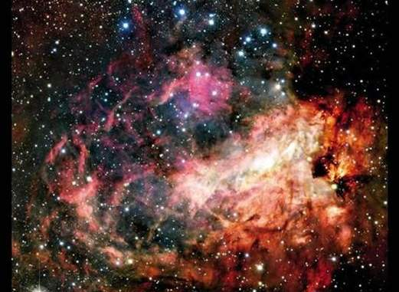
تكوين 15: 5-6
153
Creation
ثم أخرجه إلى خارج و قال أنظر إلى السماء و عد النجوم إن استطعت أن تعدها و قال له هكذا يكون نسلك
فآمن بالرب فحسبه له براً

Slide 54
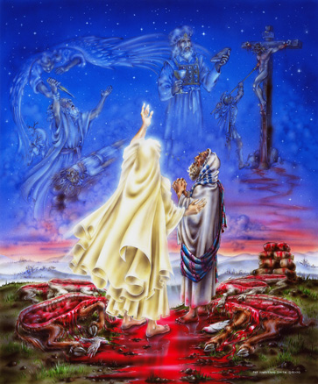

المصادقة على تكوين 15
153
منحة الأرض الملكية من العهد الأبراهيمي
هذه اللوحة تصور أبرام بشكل غير دقيق وهو يمشي بين القطع

Slide 55
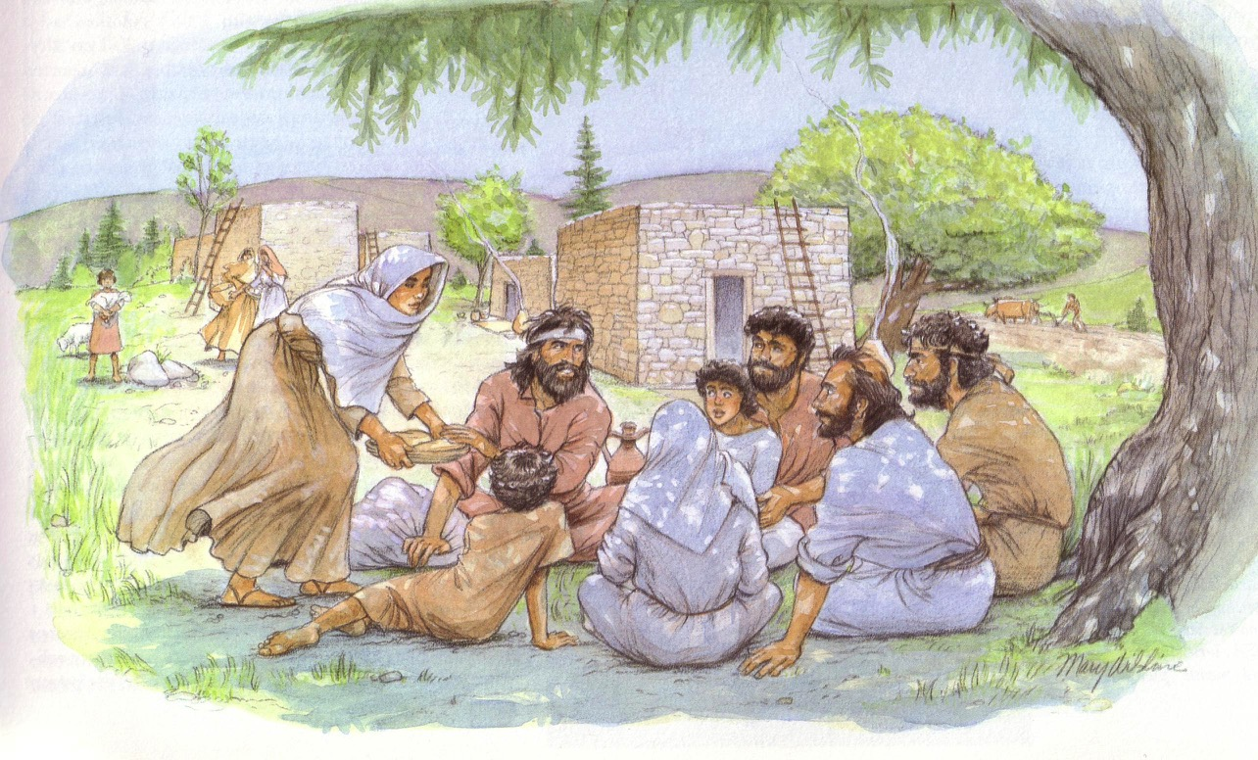
يقاوم أهل غلاطية المعلمين الكذبة

Slide 56
خط سير المملكة و العهود
22
CH-34a
OS1-22
OS2-337
NS-9g
SA-19
34a
Dr. Rick Griffith • BibleStudyDownloads.org
22
تعليم الملكوت
آدم يحكم مع الله
( تك 1 : 26 و 28, 2 : 19 )
الشيطان بدأ يحكم كإله هذا العالم
( تك 3 : 15, 2 كو 4 : 4 )
عهود الله مع إبراهيم لإعادة سيادة الإنسان من خلال إسرائيل كمملكة كهنة
( تك 12 : 1 – 3, خر 19 : 6 )
فشل إسرائيل في الشهادة للأمم كمملكة كهنة أدين من خلال السبي تحت حكم الأجانب
رفضت إسرائيل ما قدمه المسيا للملكوت
( متى 12 : 41 – 42, 23 : 37 – 39 )
يوسع يسوع ملكوته بشكل سري من خلال الكنيسة
( مت 13 )
يخضع المسيح أداء إسرائيل و الأمم تؤمن
( رو 11 : 26 – 27 )
يملك المسيح على كل شيء مع القديسين
( أف 1 : 9 – 10, رؤ 20 : 1 – 6, 22 : 5ب )
337
9g
سقوط الإنسان
( تك 3 )
العهد النوحي
19
تك 6 : 18, 9 : 8 - 17
عهد الأرض
إسرائيل
الكنيسة
المملكة الأبدية المملكة المسيانية
تركيز على الأمة
الإنسان الجديد ( أف 2 : 15 )
الأرض
وعود تك 15 : 18 ( تث 30 : 1 – 10 ) :
* الأرض من وادي مصر إلى نهر الفرات ( أش 27 : 12 )
* ملكية أبدية للأرض ( تك 17 : 8 ) بعد السبي و الرجوع
* بركة لكل العالم من خلال الأرض ( أش 14 : 1 – 2 )
تم إدانة إسرائيل لرفضهم المسيا من خلال طردهم من الأرض لحوالي 19 قرناً
( 70م – 1948م ) لكن الآن تم استردادهم جزئياً ( حز 37 : 1 – 7 )
استرداد كامل
( حز 37 : 8 – 28 )
أورشليم عاصمة العالم
( أش 2 : 1 – 5 )
أورشليم الجديدة
( رؤ 21 – 22 )
العهد الداوودي
المسيح هو رأس كنيسته
التي هي الهيكل الروحي
( أف 2 : 19 – 22, 2 كو 6 : 16 )
المسيح يملك على العالم ( أش 11 )
مع القديسين ( رؤ 5 : 10, 20 : 4 – 6 )
المسيح يسلم الملك إلى الآب
( 1 كو 15 : 24 )
تكوين 12 : 1 - 3
وعود 2 صم 7 : 12 – 16 :
نسل ( بيت لا يزول )
* مملكة ( سلطة سياسية )
عرش ( حق الحكم لنسله
هيكل ( ابن يقوم ببنائه )
النسل
العهد الإبراهيمي
العهد الجديد
كل الأمور صارت جديدة ( رؤ 21 : 5 )
تمت العناصر الخمسة كاملة في استرداد الأمة
( زكريا 8 )
وعود إر 31 : 31 – 34
الغفران
سكنى الروح
قلب و فكر و طبيعة جديدة
إتحاد إسرائيل و يهوذا ثانية
لا داعي للكرازة
استبدلت الشريعة الموسوية بأول ثلاثة عناصر من العهد الجديد
( لو 22 : 20, 2 كو 3 : 6 )
البركة
العهد الموسوي
تم إلغاء و تتميم و استبدال الناموس على الصليب
( رو 7 : 1 – 6, 1 كو 9 : 19 – 21, عب 8 : 13 )
10th Edition
10 Nov 2020
موقت ( غل 3 : 19 ) و مشروط ( تث 28 ) ليعلن الخطية ( رو 7 : 7 ) وينظم إسرائيل ( غل 3 ” 23 -* 25 )
الكتاب المقدس لديه موضوع مزدوج للعهد الملكوت. يتسع دور إسرائيل من إبراهيم إلى المسيح ليشمل الكنيسة (الاستمرارية) لكن الكنيسة لم تحل محل الأمة على أنها "إسرائيل الجديدة" (انقطاع). ستتمتع إسرائيل بالشهرة العالمية بعد أن وثقت بالمسيح في مجيئه الثاني.
Notes:
All agree that a partial fulfillment of the covenant to Abraham exists now to the Church in the indwelling Holy Spirit and forgiveness of sins (Jer 31:31-34)—and the ultimate fulfillment will be in the eternal state.
The main area of disagreement relates to the time period from now to eternity. Will there be a literal land, throne, and worldwide blessing to national (ethnic) Israel before the eternal kingdom? This chart shows verses giving a resounding YES to that question in a present partial fulfillment and a future full fulfillment in the normal sense of language in the verses cited. But the messianic kingdom will be in two stages—first in a millennial fulfillment to last 1000 years, but then, after that, the eternal stage in the new Jerusalem after the destruction of our present heavens and earth (Rev 21–22). What an amazing future remains for those who trust Jesus!
____________
Common English-7
CH-02-Nature-103-p34a
OS-00-Intro & Biblical Theology-25 & 90
OS-02-Exodus-267-p22
OS-05-Deut-248-p22
OS-10-2Sam-96-p22
OS-24-Jeremiah-174-p337
OS-23-Isaiah-97-p337
NS-09-Gal-143-p9g
NS-19-Hebrews-342-p9g
SA-08-Mosaic Law-19-p38a

Slide 57
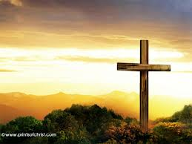
غلاطية 3: 26-27
06/08/13
26 لأنكم جميعاً أبناء الله بالإيمان بالمسيح يسوع 27 لأن كلكم الذين اعتمدتم بالمسيح قد لبستم المسيح

Slide 58

ليس يهودي و لا يوناني ليس عبد و لا حر ليس ذكر و أنثى لأنكم جميعاً واحد في المسيح يسوع
(3: 28)

Slide 59
غلاطية 4
Notes:
Illustrations of justification by faith should convince the Galatians to abandon legalism (Gal 4).

Slide 60
الطفل | البالغ
تحت وصي (الناموس) | يتمتع بعلاقة الأب مع ابنه (مفدي)
الحالة : مثل عبد غير مدرك لحقوق البنوية | الحالة : ابن ووارث و حاصل على كل حقوق البنوية
تحت عبودية : سلطة خارجية للناموس | حر : سلطة داخلية لروح الله
غير ناضج : مدرسة أساسية في الناموس مع تحفيز خارجي | ناضج : مدرسة أساسية للروح مع تحفيز داخلي
173ج
الدين الطقسي مقابل الدين الحقيقي
(غل 4: 1-7)
بول أ. بومرفيل
غلاطية و رومية
(بروكسل : 1976)، 95
Notes:
A son’s privileges over a slave’s shows a believer's faith over the Law (4:1-11).

Slide 61
تباينات العهد في غلاطية 4: 21-31
174أ
العهد | الناموس (24-25) | الإبراهيمي (28ب، 3: 16-18)
الإبن | إسماعيل (غير مسمى بشكل واضح) | إسحق (28)
الأم | هاجر (24-25) | سارة (غير مسماة بشكل واضح)
الحرية | عبد (22أ، 24ب، 31أ) | حر (22ب، 26أ، 31أ)
الولادة | طبيعية (23أ) | بالوعد (23ب)
الجبل | سيناء في العربية (24) | الجلجثة (ضمني)
أورشليم | الأرضية الحالية (25ب) | الأم السماوية المستقبلية (26)
الأتباع | أبناء لكن ليس تحت الوعد (ضمني) | أبناء الوعد (28ب)
الإضطهاد | مضطهِد (29أ) | مضطهَد (29ب)
المعلمون | المهودون | بولس و المبشرين الحقيقيين
الخلاص بواسطة | الأعمال | الإيمان بالمسيح
النتيجة | غير مخلص | مخلص
Notes:
Isaac (=Abrahamic Covenant)—not Ishmael (=Mosaic Covenant)—shows faith (4:21-31).

Slide 62
لماذا يجب أن يكون الخلاص بالإيمان وحده ؟
يقدم بولس
3 أسباب

Slide 63
1. دعا يسوع بولس ليعلم عن الخلاص بالإيمان (غل 1-2)
Notes:
[Jesus himself appointed Paul to proclaim justification by faith as his defining doctrinal truth.]
[Personal: Paul defends his apostolic call to counter Judaizer teaching that Paul invented justification by faith.]

Slide 64
2. الخلاص كان دائماً بالإيمان (غل 3-4)
مركزية الصليب
قبل الميلاد
الإيمان ينظر إلى الأمام نحو صليب يسوع المسيح
بعد الميلاد
الإيمان ينظر إلى الخلف نحو صليب يسوع المسيح
Notes:
[Whether Old Testament or new, we have always been put in a right relationship with God by simple trust.]
[Practical: Paul applies salvation by faith in Spirit-led living by exhorting balance and others-orientation.]

Slide 65
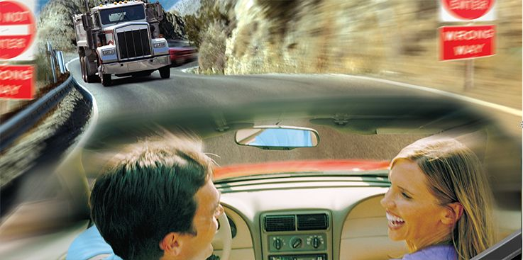
الحرية للذهاب في الطريق الخاطئ

Slide 66
جدول السفر
التبرير بالإيمان
هجوم المهودين رقم 1 يعلم بولس هذه العقيدة بسلطته الخاصة |  | هجوم المهودين رقم 2 هذا تعليم جديد مخالف للعهد القديم |  | هجوم المهودين رقم 3 التعليم عن التبرير بالإيمان وحده سوف يشجع على نمط حياة خاطئ
دفاع بولس الله دعاني و الرسل الإثني عشر أكدوا ذلك |  | دفاع بولس كان الخلاص دائماً بالإيمان حتى في العهد القديم |  | دفاع بولس لا فالتبرير بالإيمان سوف يقود بشكل طبيعي إلى حياة تقية
سيرة ذاتية |  | لاهوتي |  | تطبيقي
الإصحاحات 1-2 |  | الإصحاحات 3-4 |  | الإصحاحات 5-6
تأييد الرسولية |  | تأييد التبرير بالإيمان |  | تأييد المسؤوليات
توبيخ | علاقات | تأكيد | توضيح | توازن | خدمة | تحذيرات
1: 1-9 | 1: 10-2: 21 | 3 | 4 | 5 | 6: 1-10 | 6: 11-18
أنطاكية - سوريا
خريف 49م (بعد الرحلة التبشيرية الأولى)
167

Slide 67
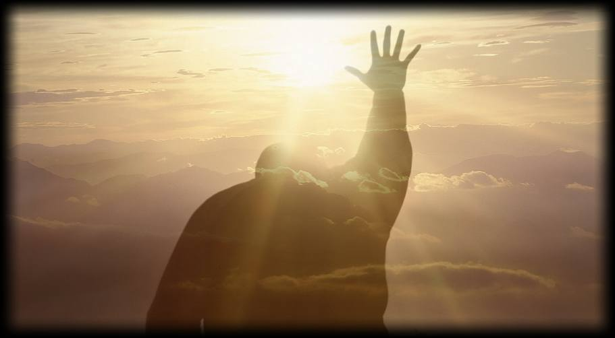
3. الخلاص بالإيمان وحده يغيرنا داخلياً
(غل 5-6)
Notes:
[Whether Old Testament or new, we have always been put in a right relationship with God by simple trust.]
[Practical: Paul applies salvation by faith in Spirit-led living by exhorting balance and others-orientation.]

Slide 68
غلاطية 5
Notes:
Balance between legalism and license comes the Spirit—not the sinful nature (Gal 5).

Slide 69
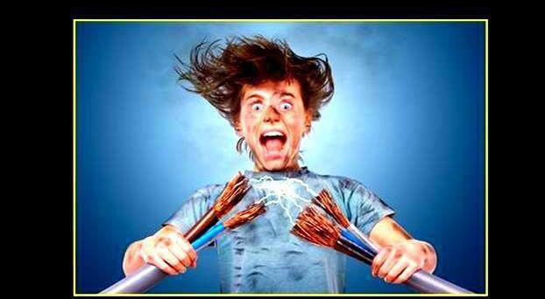
النعمة
لا توجد رخصة للخطيئة أكثر من كون الكهرباء هي رخصة لصعق نفسك بها

Slide 70

حجة
بولس
العملية
(غل 5-6)
بولس يدافع
عن المسؤوليات

Slide 71
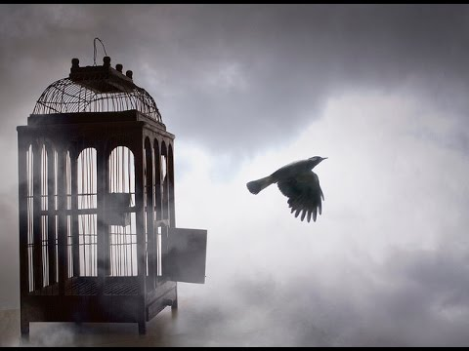
فاثبتوا إذاً في الحرية التي قد حررنا المسيح بها و لا ترتبكوا أيضاً بنير عبودية
(غل 5: 1)

Slide 72
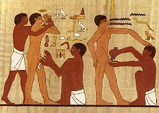
فاثبتوا أيضاً في الحرية التي قد حررنا المسيح بها و لا ترتبكوا أيضاً بنير عبودية
(5: 1)
2 ها أنا بولس أقول لكم إنه إن اختتنتم لا ينفعكم المسيح شيئاً 3 لكن أشهد أيضاً لكل إنسان مختتن أنه ملتزم أن يعمل بكل الناموس 4 قد تبطلتم عن المسيح أيها الذين تتبررون بالناموس سقطتم من النعمة (5: 2-4)

Slide 73
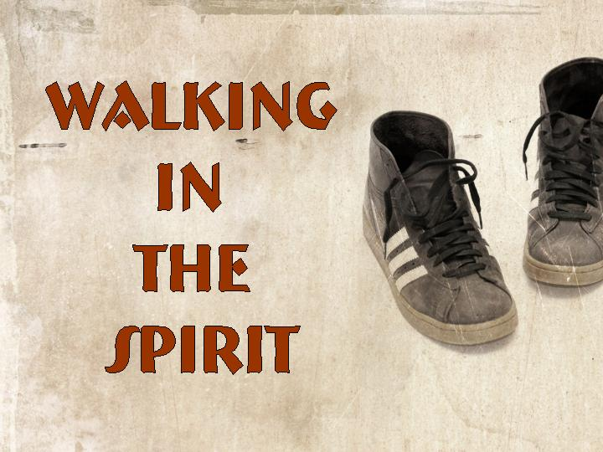
السلوك بالروح
23
Notes:
Live under direction from the Spirit rather than from the sinful nature (5:16-26).

Slide 74
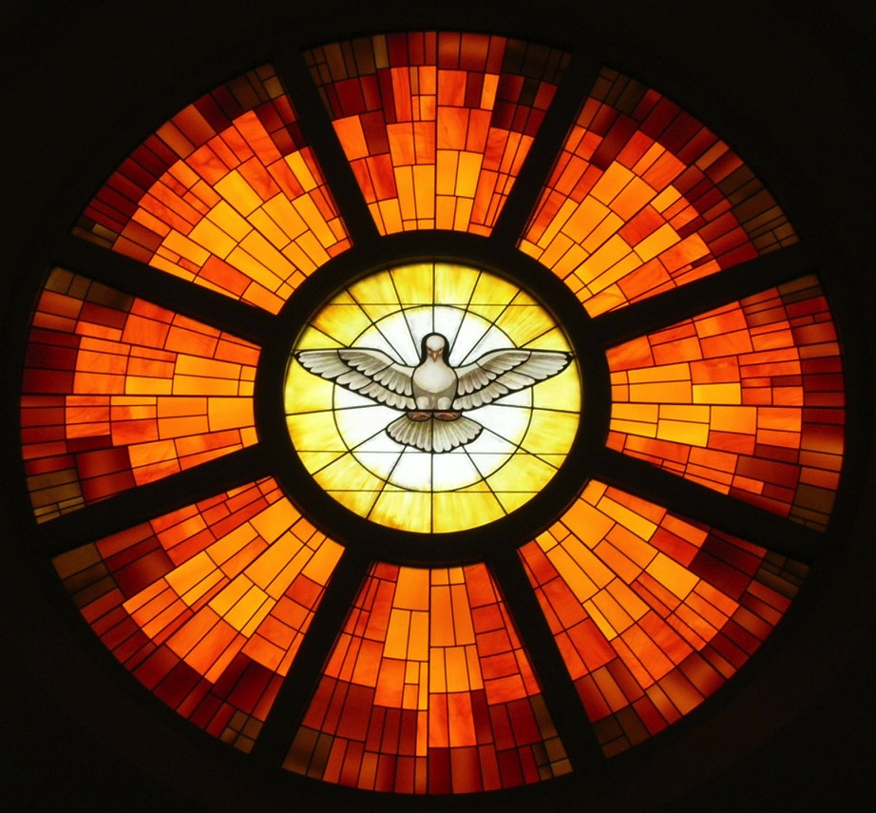
ثمر الروح
23
قوة
فرح
ضمان
تعفف
سلام
نصرة
وداعة
محبة
طول أناة
إتضاع
تحمل
إيمان
لطف
سلوك
ثقة
صلاح
شخصية
غلاطية 5: 22-23

Slide 75
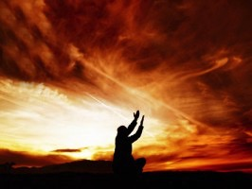
هل أنت مستسلم للمسيح ؟

Slide 76
غلاطية 6
Notes:
Serve others since freedom from the Law leads to caring for others (6:1-10).

Slide 77
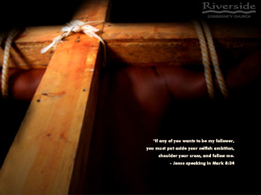

Restore People in Sin
استرداد من يحيون في الخطية
أيها الإخوة إن انسبق إنسان فأخذ في زلة ما فأصلحوا أنتم الروحانيين مثل هذا بروح الوداعة ناظراً إلى نفسك لئلا تجرب أنت أيضاً
غلاطية 6: 1
Notes:
Homiletics 16.17
NTS Galatians slide 75

Slide 78
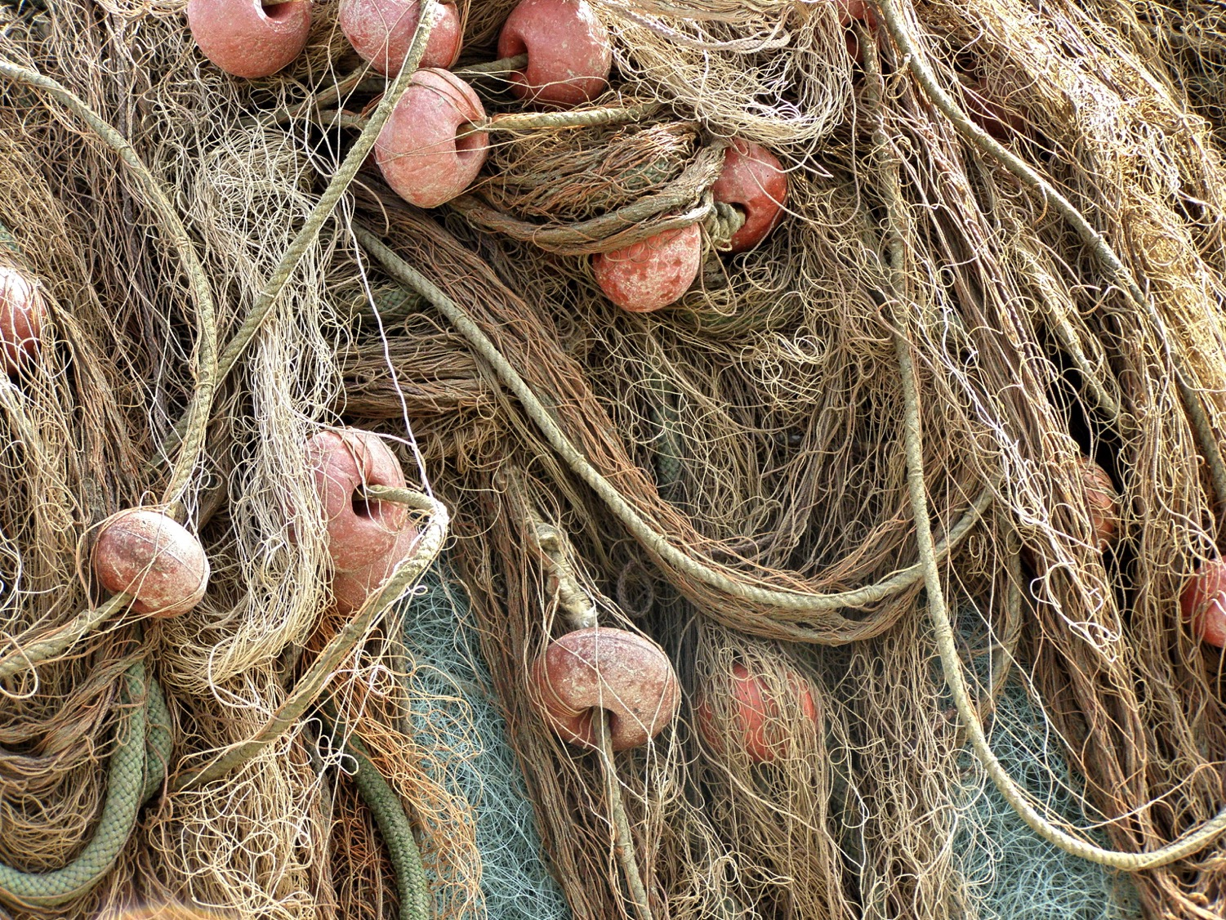
كلمة أصلحوا في غلاطية 6: 1 تشير في سياقات أخرى إلى إصلاح الصيادين للشباك
إصلاح الشباك
Notes:
Homiletics 16.18
NTS Galatians slide 76

Slide 79
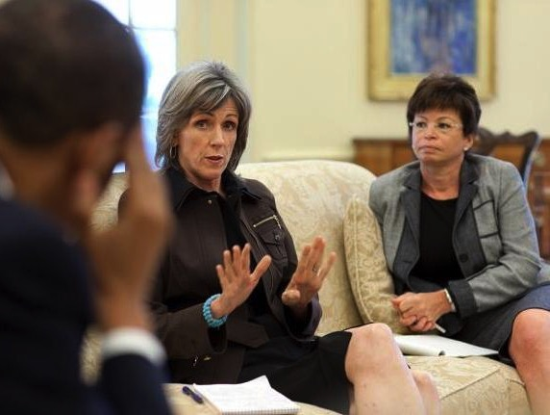
لا تجعل من إصلاح الشباك أولويتك
72
Restore nets
أصلح الناس
Notes:
Homiletics 16.20
NTS Galatians slide 77

Slide 80


حياة
غلاطية 6: 8
أبدية

Slide 81

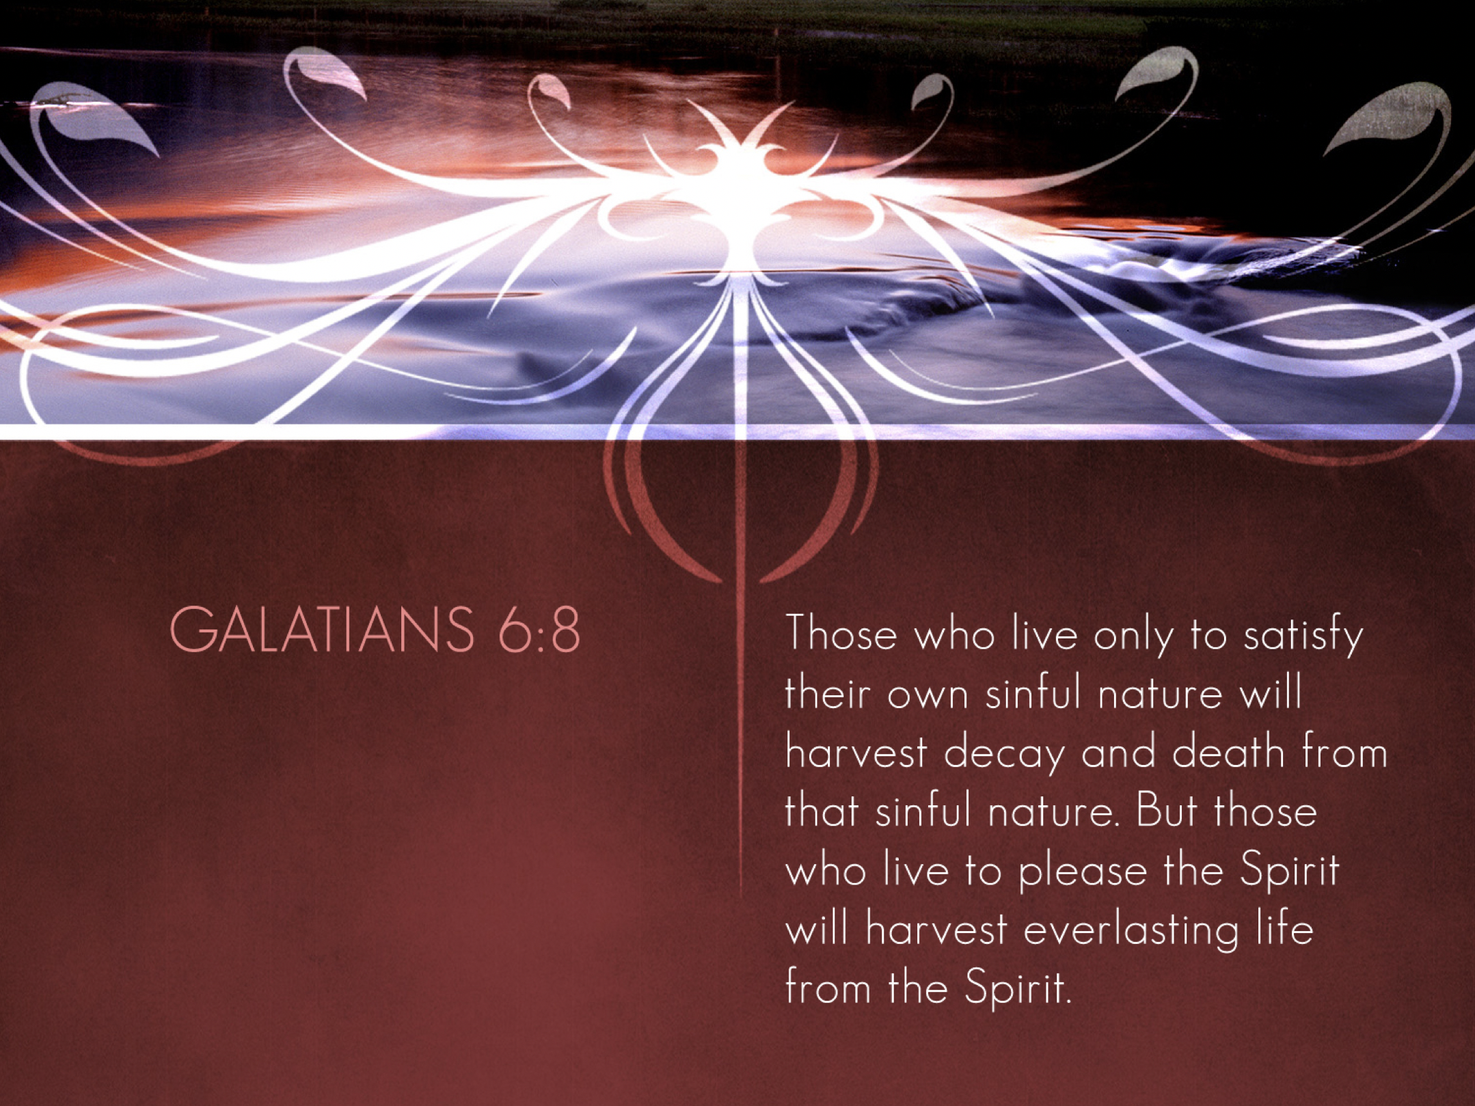
غلاطية 6: 8
لأن من يزرع لجسده
فمن الجسد يحصد فساداً
و من يزرع للروح
فمن الروح يحصد حياة أبدية

Slide 82
لماذا يجب أن يكون الخلاص بالإيمان وحده ؟
Notes:
Paul defends justification by faith in three ways in this letter (Main Points):

Slide 83
1. دعا يسوع بولس ليعلم عن الخلاص بالإيمان (غل 1-2)
Notes:
[Jesus himself appointed Paul to proclaim justification by faith as his defining doctrinal truth.]
[Personal: Paul defends his apostolic call to counter Judaizer teaching that Paul invented justification by faith.]

Slide 84
2. الخلاص كان دائماً بالإيمان (غل 3-4)
مركزية الصليب
قبل الميلاد
الإيمان ينظر إلى الأمام نحو صليب يسوع المسيح
بعد الميلاد
الإيمان ينظر إلى الخلف نحو صليب يسوع المسيح
Notes:
[Whether Old Testament or new, we have always been put in a right relationship with God by simple trust.]
[Practical: Paul applies salvation by faith in Spirit-led living by exhorting balance and others-orientation.]

Slide 85
3. الخلاص بالإيمان وحده يغيرنا داخلياً (غل 5-6)
Notes:
[Whether Old Testament or new, we have always been put in a right relationship with God by simple trust.]
[Practical: Paul applies salvation by faith in Spirit-led living by exhorting balance and others-orientation.]

Slide 86
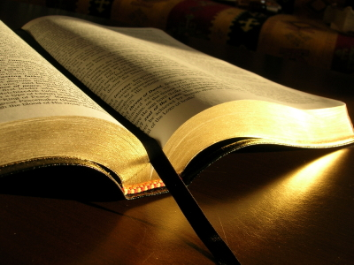
الفكرة الرئيسية في غلاطية
الخلاص بالإيمان يحررنا من الناموس ليعطينا حرية في المسيح

Slide 87
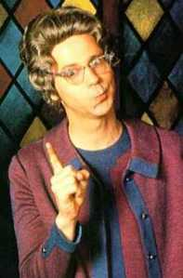
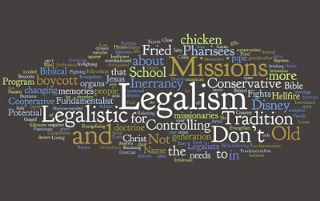
الناموسيون المسيحيون

Slide 88
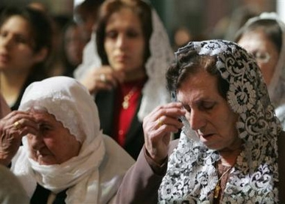
تمت دعوتهم للكنيسة
Notes:
A boy was once had an intense desire to know God, so he sought out a very conservative church.

Slide 89

Boy with long hair
Notes:
But, because his hair was deemed too long, he was shunned and not allowed to enter the building!
Such legalism kills interest in the gospel.

Slide 90

كنيسة يسوع الحقيقي، طريق آدم
200
Notes:
The TJC ruins the gospel by adding legalistic requirements to the pure gospel.

Slide 91


بماذا تؤمن كنيسة يسوع الحقيقي ؟
هوية كنيسة يسوع الحقيقي
200
+
المعمودية في كنيسة يسوع الحقيقي (إحناء الرأس)
+
غسل الأرجل من حادم كنيسة يسوع الحقيقي
+
شركة المائدة (الإستحالة)
+
استقبال الروح القدس
+
التكلم بألسنة
+
((الإيمان بالمسيح ؟ لا
=
الخلاص ؟؟؟؟
Notes:
This is the complicated and unbiblical formula for salvation taught by the TJC. The church is definitely misnamed!

Slide 92

لماذا يحب الناس الناموسية ؟

Slide 93

لماذا يحب الناس الناموسية ؟
تعطينا مقياساً محسوساً للمكان الذي نقف فيه
تضع ثقة في أيدينا حتى نضع الفضل لأعمالنا
تجعل اتخاذ القرار أسهل من اعتبار الأمور صحيحة أم خاطئة

Slide 94
لماذا يحب الناس الناموسية ؟
الكبرياء
Notes:
I become the focal point in legalism—what I do, what I accomplish, what I can take glory for, what I should be rewarded for.

Slide 95


تطبيق غلاطية
كن حراً من عبودية الناموس
حتى تستطيع
العيش للمسيح

Slide 96
Black

Slide 97


عظات العهد الجديدat BibleStudyDownloads.org
أحصل على العرض التقديمي و النص مجاناً

